Slide 1
Eksploracja danych tekstowych Import eksport danych

Slide 2
Import - format danych
pliki csv
arkusze kalkulacyjne
JSON
bazy danych
zasoby stron internetowych XML/HTML
pliki HDF5
Apache Avro
Apache Parque
Optimized Row Columnar (ORC)
serializowane obiekty python - pickle
pliki binarne
...

Slide 3
Parsowanie plików csv w Pandas
df = pd.read_csv(‘przyklady/ex1.csv’)

Slide 4
Dokumentacja
ile nazwanych parametrów ma metoda pd.read_csv? który parametr zawiera dane połączenia z bazą w metodzie pd.read_sql?
https://pandas.pydata.org/pandas-docs/stable/

Slide 5
Parsowanie plików w Pandas
read_csv | dane rozdzielone separatorem; import z pliku lub URL, domyślny separator to przecinek
read_table | działa jak read_csv, różnica: domyślny separator to znak tabulacji \t
read_fwf | wczytuje dane umieszczone w kolumnach o stałej szerokości
read_clipboard | wczytuje dane ze schowka
read_excel | wczytuje dane tabelaryczne z pliku .xls lub .xslx
read_hdf | wczytuje dane HDF5
read_html | wczytuje dane znajdujące się w dokumencie html w znacznikach <table>
read_json | wczytuje dane z łańcucha JSON (JavaScript Object Notation)
read_msgpack | wczytuje dane w formacie binarnym MessagePack
read_pickle | wczytuje dowolny obiekt Python Pickle
read_sas | wczytuje zbiór danych SAS
read_sql | wczytuje wynik zapytania SQL (korzysta z modułu SQLALchemy)
read_stata | wczytuje dane z pliku programu Stata
read_feather | wczytuje plik binarny Feather

Slide 6
Parametry funkcji read_csv
path | ścieżka lub URL
sep lub delimiter | oddzielenie pól w wierszu (sekwencja znaków lub wyrażenie regularne)
header | numer wiersza zawierającego nazwy kolumn, domyślnie 0, przypisujemy None, jeżeli bez nagłówka
index_col | numer kolumn zawierającej liczby lub nazwy, które mogą być użyte w roli indeksu
names | lista nazw kolumn obiektu wyjściowego
skiprows | liczba początkowych wierszy lub lista numerów wierszy do zignorowania
na_values | sekwencja wartości, które mają zostać potraktowane jako brakujące
comment | znaki oddzielające komentarze od końców wierszy
parse_dates | bool - czy parsować daty?
keep_date_col | utrzymuje połączone kolumny
converters | np {‘foo’:f} przetworzy wszystkie wartości w kolumnie foo za pomocą funkcji f

Slide 7
Parametry funkcji read_csv
dayfirst | ujednolicenie wieloznacznych formatów dat
date_parser | funkcja używana do parsowania dat
nrows | liczba wczytywanych wierszy
iterator | zwraca obiekt TextParser używany do odczytywania fragmentów (pamięć)
chunksize | podczas iteracji określa rozmiar fragmentu pliku
skip_footer | ignorowane końcowe wiersze pliku
verbose | wyświetla metadane wyjściowe parsera (np. liczba brakujących wartości)
encoding | sposób kodowania
squeeze | zwraca obiekt typu Series, jeżeli parsowane dane zawierają tylko jedną kolumnę
thousands | separator tysięcy (np. kropka lub przecinek)

Slide 8
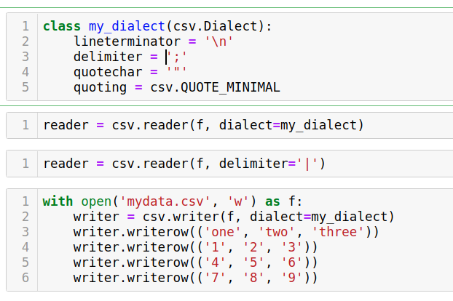
Opcje definiowania składni plików csv

Slide 9
Opcje definiowania składni plików csv
delimiter | jednoznakowy łańcuch oddzielający pola danych
lineterminator | znak końca wiersza, domyślnie \r\n
quotechar | cudzysłów używany do oznaczania pól ze znakami specjalnymi np. separator, domyślnie “
quoting | konwencja ujmowania w cudzysłów, wszystkie pola, pola ze znakami specjalnymi
skipinitialspace | ignoruje białe znaki po separatorze
doublequote | sposób obsługi cudzysłowów wewnątrz pola
escapechar | znak specjalny umieszczany w celu oznaczenia w danych znaku będącego separatorem, ale nie interpretowanego w tym przypadku jako separator

Slide 10
HDF5
HDF5 – “system plików w pliku”
HDF5 Hierarchical Data Format v5 - standard struktury pliku, do którego w hierarchiczny i ustrukturyzowany sposób możemy zapisywać tablice danych. Stanowi jeden plik, któremu wewnętrznie możemy nadać strukturę systemu plików obiekty, które możemy tworzyć:
Grupy – odpowiadają folderom w systemie plików
Datasety – odpowiadają plikom, z tym że mają postać macierzy o ustalonych wymiarach (analogia NumPy array),
Atrybuty – metadane, pozwalające opisać grupę lub dataset (dodatkowa informacja np. autor, data stworzenie, z jakiego urządzenia pochodzą i co nam fantazja podpowie)
Cały plik nie jest jednocześnie wczytywany do RAMu, tylko część na której pracujemy.
https://www.hdfgroup.org/

Slide 11
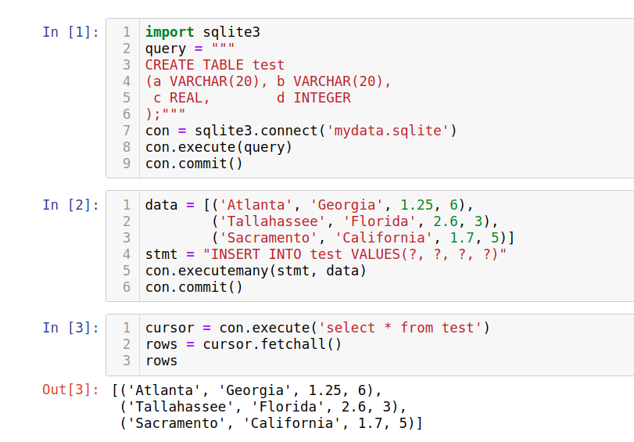
SQLite

Slide 12
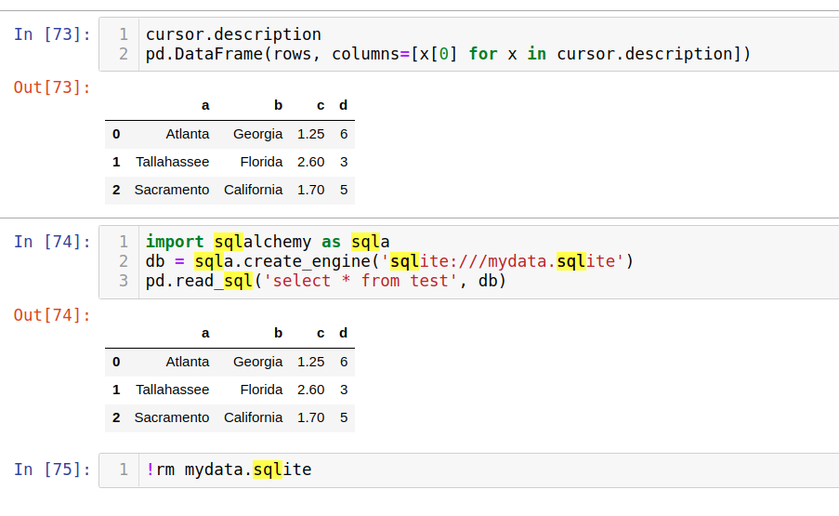
SQLite

Slide 13
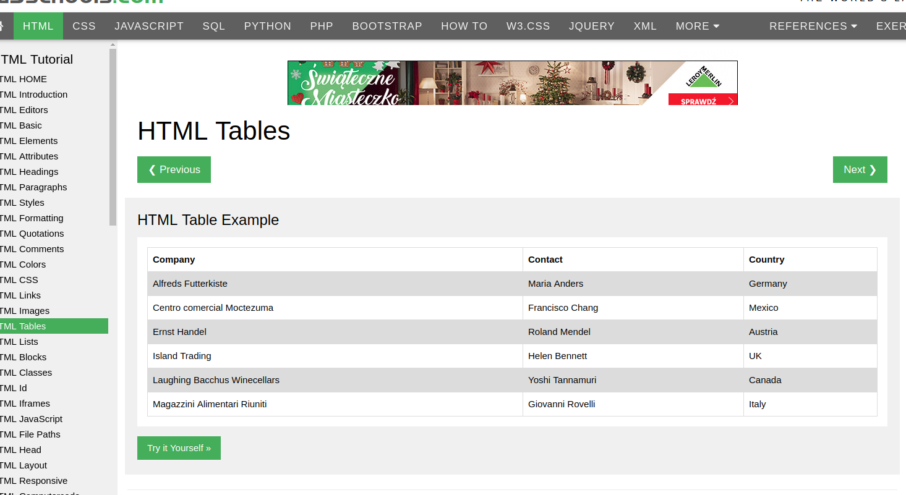
HTML - web scraping
https://www.w3schools.com/html/html_tables.asp

Slide 14
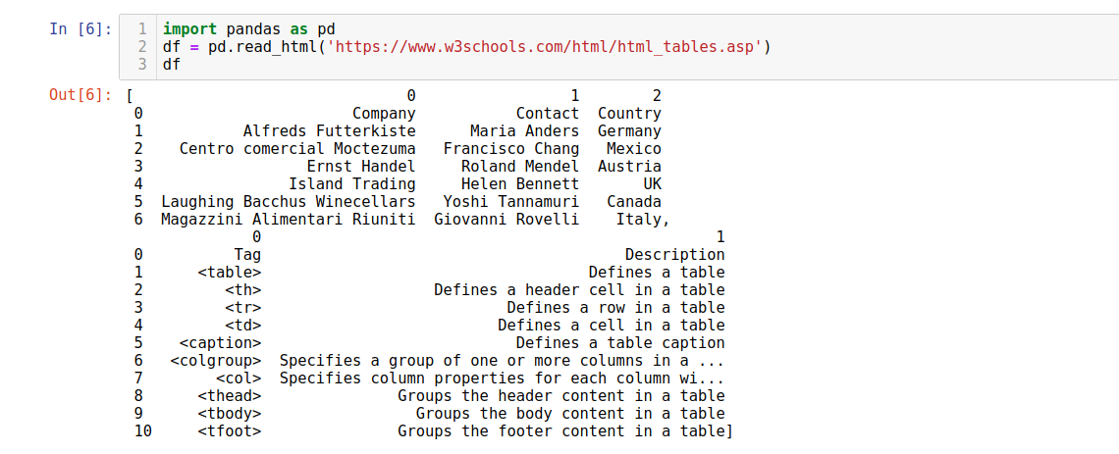
web scraping

Slide 15
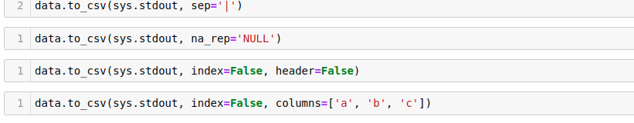
Eksport danych

Slide 16
Przykłady
import/eksport danych - przykłady ch06.ipynb

Slide 17
Zadania

Slide 18
Do czego służy system kontroli wersji ?

Slide 19
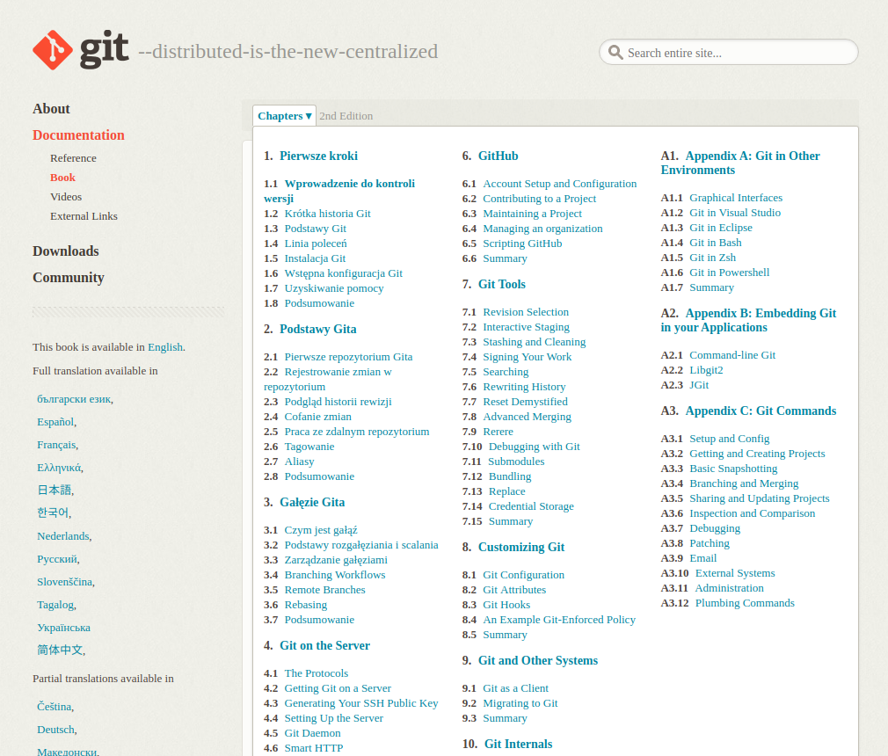
system kontroli wersji - git
https://git-scm.com/book/pl/v2/Pierwsze-kroki-Wprowadzenie-do-kontroli-wersji

Slide 20
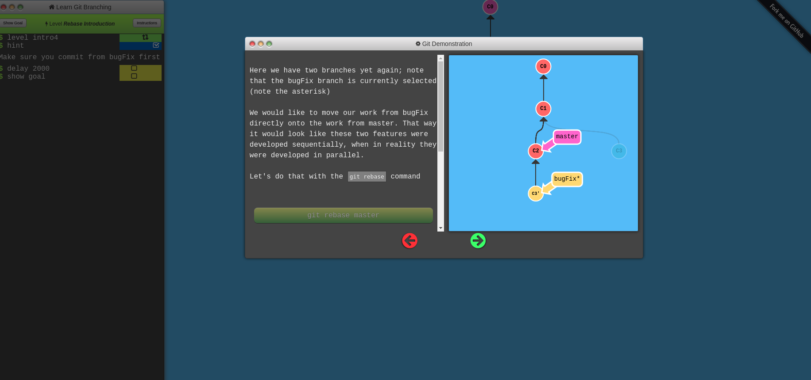
learn git branching
https://learngitbranching.js.org/

Slide 21
Czym są testy jednostkowe ?

Slide 22
testy jednostkowe w python
Test jednostkowy (ang. unit test) – metoda testowania tworzonego oprogramowania poprzez wykonywanie testów weryfikujących poprawność działania pojedynczych elementów (jednostek) programu – np. metod lub obiektów.

Slide 23
testy jednostkowe w python
import unittest
class TestStringMethods(unittest.TestCase):
def test_upper(self):
self.assertEqual('foo'.upper(), 'FOO')
def test_isupper(self):
self.assertTrue('FOO'.isupper())
self.assertFalse('Foo'.isupper())
def test_split(self):
s = 'hello world'
self.assertEqual(s.split(), ['hello', 'world'])
# check that s.split fails when the separator is not a string
with self.assertRaises(TypeError):
s.split(2)
if __name__ == '__main__':
unittest.main()
https://docs.python.org/3/library/unittest.html

Slide 24
testy jednostkowe w python
#uruchamianie:
python -m unittest test_module1 test_module2
python -m unittest test_module.TestClass
python -m unittest test_module.TestClass.test_method
#ścieżka:
python -m unittest tests/test_something.py
#verbose
python -m unittest -v test_module
https://docs.python.org/3/library/unittest.html

Slide 25
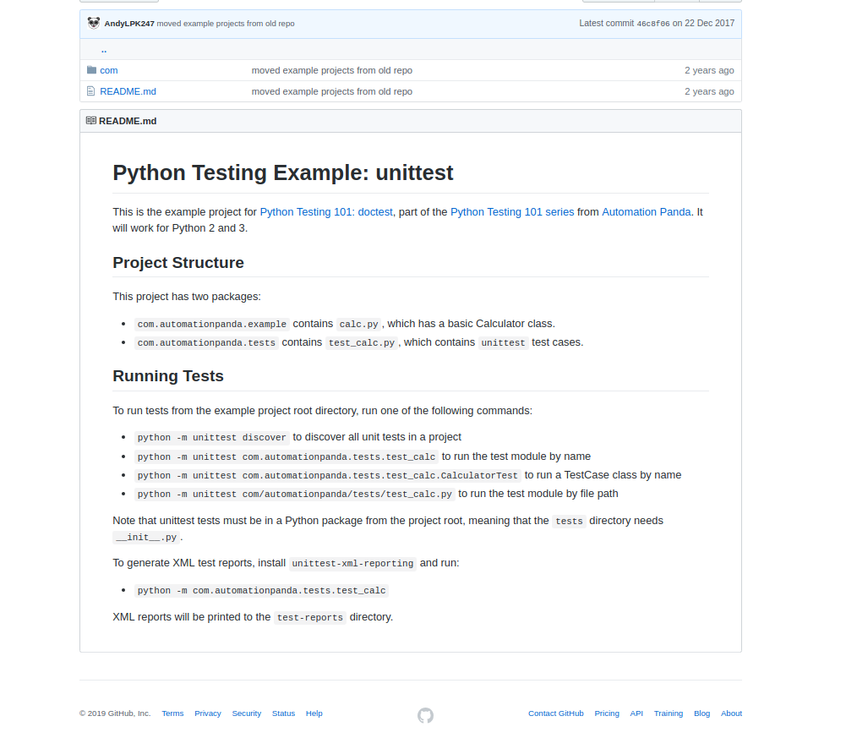
testy jednostkowe w python
https://github.com/AndyLPK247/python-testing-101

Slide 26
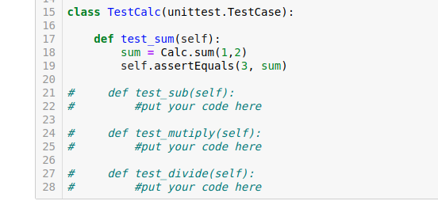
Zadanie
pobierz i uruchom python_unit_example.ipynb
zapoznaj się z testami klasy Rectangle
uzupełnij zakomentowane metody w klasie TestCalc

